Slide 1
Inf2 : projet C++ de fin de semestre
Gilles Mottiez I4
Notes:
1
1
1
1

Slide 2
Logic Emulator
Cahier des charges
Concept : du Json à la représentation graphique
Logique : Une histoire de pointeurs !
Machine d’états : gestion d’erreurs
Éditeur d’entrées
Démonstration
HES-SO Valais-Wallis
Notes:
2
2
2
2
2

Slide 3
Cahier des charges
V0.0
Charger fichier Json
Création du modèle logique
Calcul des sorties
Affichage graphique
V1.0
Éditeur d’entrées
Composition de portes
V2.0
Bascules temporelles

Slide 4
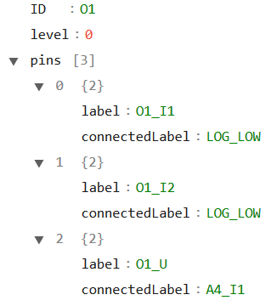
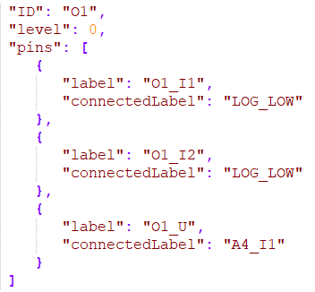
Json : représentation d’une porte

Slide 5
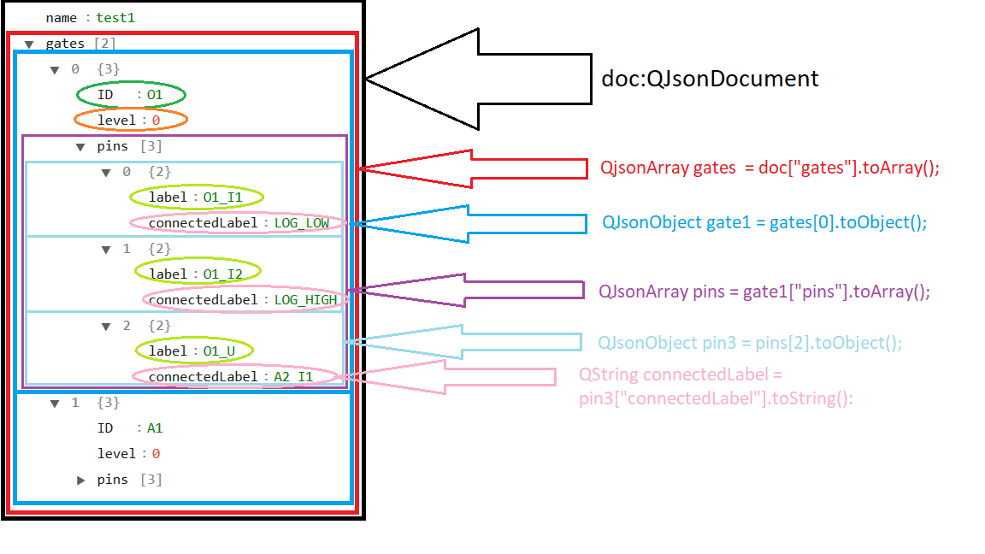
Conversion Json -> objets C++
QJsonDocument
QJsonArray
QJsonObject

Slide 6
Data
Gate
2 input Pin*
1 output Pin*
And, Or, Not
Pin
Connected Pin*
Bool state
Qstring label
Qstring connectedLabel

Slide 7
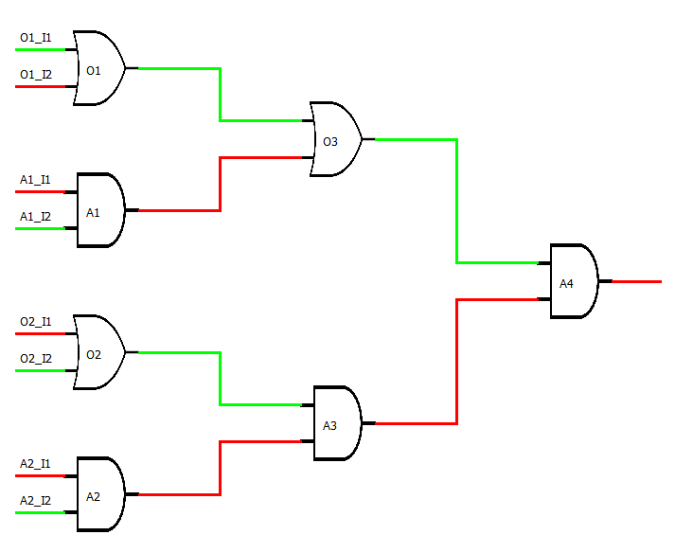
Logique
Étage par étage

Slide 8
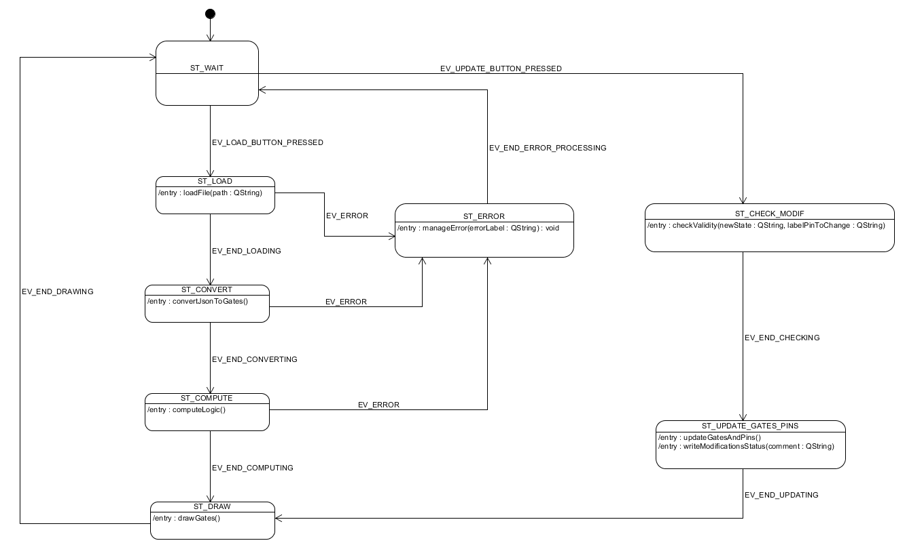
Machine d’états

Slide 9
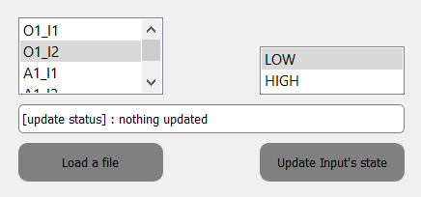
Éditeur d’entrées
Choix label et état
Update du modèle graphique
Validation

Slide 10
Améliorations
V0.0
Graphisme : portes à n entrées
Zoom automatique des graphismes
V1.0
Blocs logiques NAND, NOR, XOR…
V2.0
Bascules temporelles

Slide 11
Démonstration

Slide 12
Questions

